Slide 1
সবাইকে স্বাগত

Slide 2
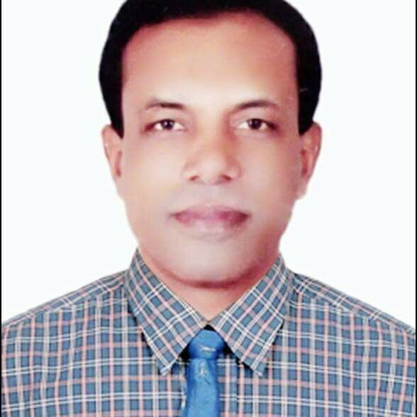
শিক্ষক পরিচিতি
মোঃ মহাসিন আলী মোল্যা
প্রধান শিক্ষক
২নং খারহাট সরকারি প্রাথমিক বিদ্যালয়
কাশিয়ানী, গোপালগঞ্জ ।

Slide 3
পাঠ পরিচিতি
শ্রেণিঃ প্রাক-প্রাথমিক,
বিষয়ঃ পরিবেশ, অধ্যায়ঃ ৮, পাঠঃ ৫,
পাঠ্যাংশঃ আমার প্রিয় প্রাণী ।
সময়ঃ ৩০ মিনিট, তারিখঃ ২৩.০৭.২০২২ খ্রিঃ।

Slide 4
শিখনফল
এই পাঠ শেষে শিক্ষার্থীরা-
৬.১.৬ নিকট পরিবারের বিভিন্ন প্রাণীর ( ৩ টি )
সাধারণ বৈশিষ্ট্য উল্লেখ করতে পারবে ।

Slide 5
আজকের পাঠ
আমার প্রিয় প্রাণী

Slide 6
কাজটি দলে করি
লাল দলঃ গরু, মুরগি ।
সবুজ দলঃ হাঁস, ছাগল ।
আমার প্রিয় প্রাণী সম্পর্কে
আলোচনা করে দলে বলি ।
হলুদ দলঃ মাছ, বিড়াল ।

Slide 7
হাঁস

Slide 8
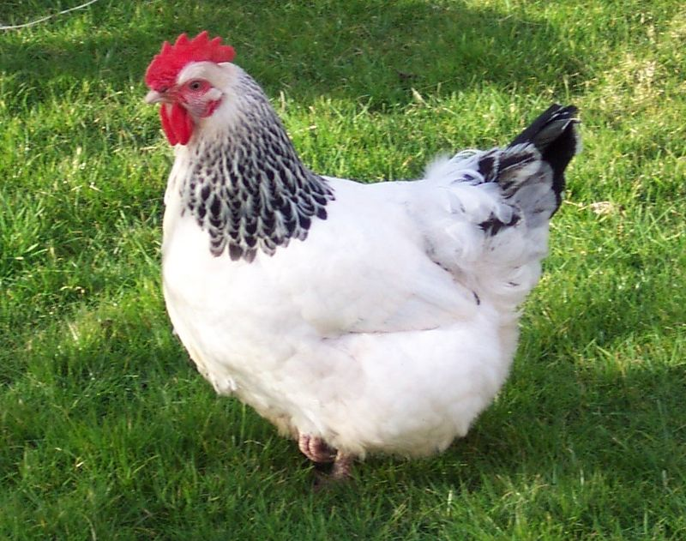
মুরগি

Slide 9
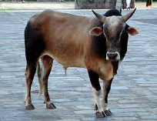
গরু

Slide 10
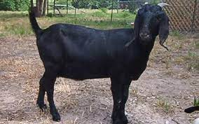
ছাগল

Slide 11
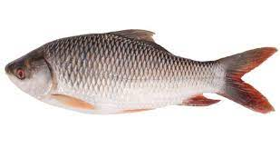
মাছ

Slide 12
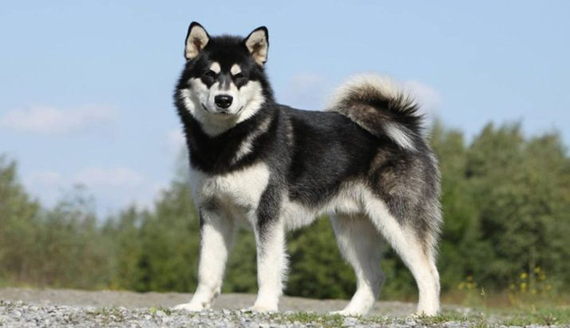
কুকুর

Slide 13
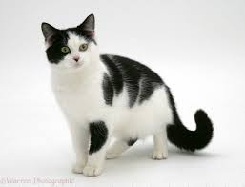
বিড়াল

Slide 14
গরুর কয়টি পা ?
মুরগি কি খায় ?

Slide 15
কুকুর কি খায় ?
মাছ কোথায় থাকে ?
এই প্রাণীগুলো আমাদের কী উপকার করে ?

Slide 16
ধন্যবাদ সবাইকে

